Slide 1

ბათუმის შოთა რუსთაველის სახელმწიფო უნივერსიტეტი ტექნოლოგიური ფაკულტეტი
ეკოლოგიური განათლება და მისი მნიშვნელობა
აგროეკოლოგისა და სატყეო საქმის დეპარტამენტის
ასისტენტ პროფესორი ნ. ნაკაშიძე

Slide 2


ეკოლოგიური განათლების არსი
ეკოლოგიური განათლება მსოფლიოში აღიარებულია პრიორიტეტულ მიმართულებად. მას დიდი მნიშვნელობა ენიჭება თანამედროვე მსოფლმხედველობის, ეკოლოგიური ცნობიერების, კულტურული, რელიგიური და ესთეტიკური შეხედულებების ჩამოყალიბებაში, დედამიწის ბუნებრივ რესურსებზე ზრუნვასა და მათდამი პატივისცემის გრძნობის გაძლიერებაში

Slide 3

საქართველოს კანონი „გარემოს დაცვის შესახებ“
ქვეყანაში აუცილებელია შეიქმნას ეკოლოგიური განათლების ერთიანი სისტემა, რომელიც „მოიცავს საგანმანათლებლო სასწავლებლების, კადრების მომზადებისა და კვალიფიკაციის ამღლების დაწესებულებათა ქსელს“, აგრეთვე „სკოლამდელი, დაწყებითი, საბაზო, საშუალო, პროფესიული და უმაღლესი განათლების ეტაპებს.“

Slide 4

განათლება მდგრადი განვითარებისათვის

Slide 5
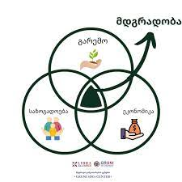

Slide 6


Slide 7
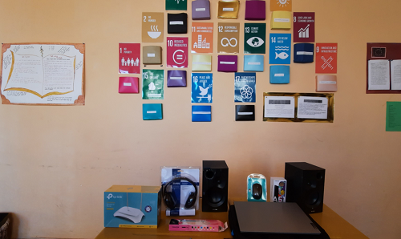
გარემოსდაცვითი განათლების ერთიანი სისტემა
ზოგადი განათლების ეროვნული მიზნებიდან გამომდინარე, ეროვნული სასწავლო გეგმა ასევე გამოყოფს პრიორიტეტულ თემებს: ა) კულტურული მემკვიდრეობის დაცვა; ბ) გარემოს დაცვა; გ) ჯანსაღი ცხოვრება

Slide 8
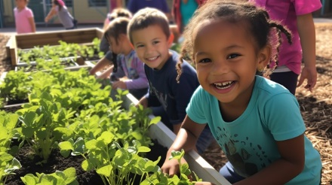


Slide 9

რა იციან ახალგაზრდებმა

Slide 10


Slide 11
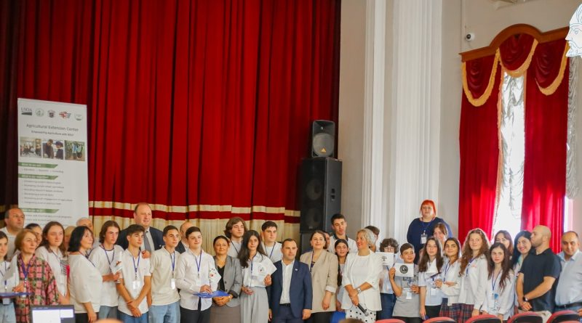
რა დანიშნულება აქვთ უმაღლეს სასწავლებლებს?
უმაღლესი სასწავლო დაწესებულებები კი თავისი დანიშნულებით ცოდნის, ტექნოლოგიური სიახლეებისა და პროგრესული ღირებულებების ფორპოსტს წარმოადგენს. სწორედ უნივერსიტეტებშია ახალგაზრდობის დიდი კონცენტრაცია. ამდენად, აუცილებელია უნივერსიტეტების გააქტიურება გარემოსდაცვით საკითხებში. საქართველოს უნივერსიტეტების უმრავლესობა მნიშვნელოვან როლს ასრულებს მომავალი თაობის ეკოგანათლების უზრუნველყოფისათვია. ამ მხრივ ჩვენს უნივერსიტეტსაც უკავია მნიშვნელოვანი ადგილი. ეკოგანათლების სწორი მიმართულებით წარმართვაში მნიშვნელოვანია სტუდენტთა აქტიური ჩართულობა

Slide 12


Slide 13
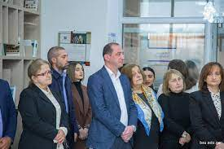
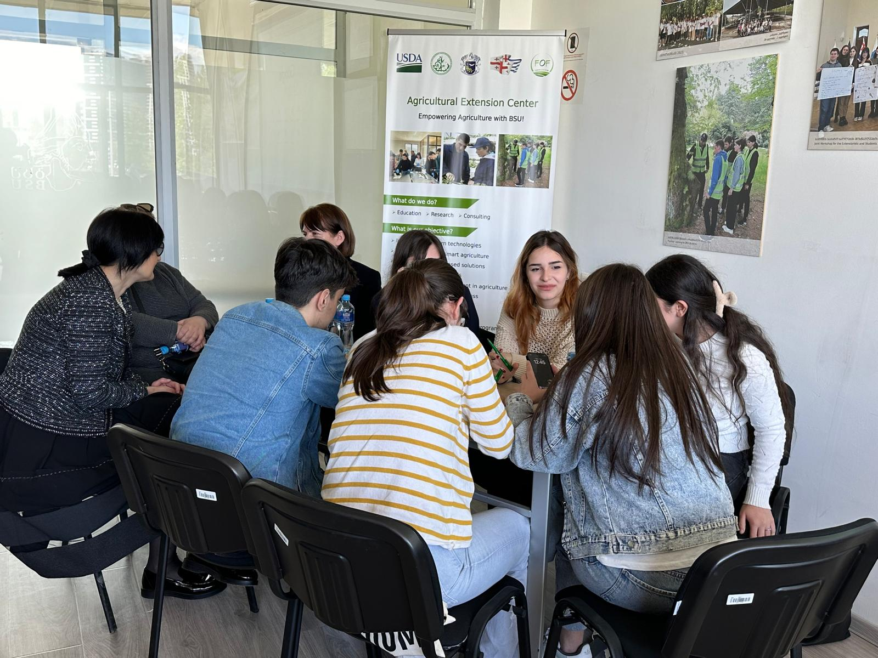
ექსტენციის ცენტრი
"ჭკვიანი ფერმა ჩვენს სკოლაში" განხორციელდა აჭარის ა/რ საჯარო სკოლებისთვის, ბსუ-ს ექსტენციის ცენტრის ბაზაზე, აშშ-ის სოფლის მეურნეობის დეპარტამენტის (USDA) დაფინანსებით და „მომავლის ფერმერის“ორგანიზებით.

Slide 14
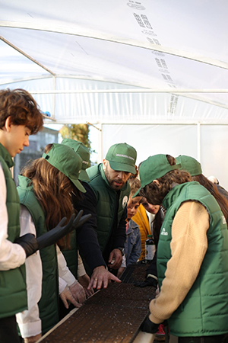
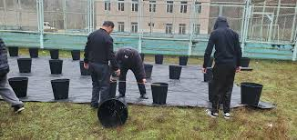
აგროკლუბები
დღეს აჭარაში მოქმედებს 15 აგროკლუბი ქობულეთის, ხელვაჩაურის, ქედის, შუახევის, ხულოს მუნიციპალიტეტებიდან და ბათუმიდან.

Slide 15
მადლობთ ყურადღებისთვის

